Slide 1
День вчителя.
Професія вчителя
Підготувала студентка 1 курсу “Фізика” Чжан Чи

Slide 2

ІСТОРІЯ ДНЯ ВЧИТЕЛЯ
Офіційна назва Дня вчителя в Україні – День працівників освіти.
Професійне Міжнародне свято працівників освіти було засновано ЮНЕСКО в 1994 році. Нагадаємо, що Всесвітній день вчителя святкують 5 жовтня. В Україні День працівників освіти згідно з Указом Президента від 11 вересня 1994 року відзначається в першу неділю жовтня.

Slide 3

КОЛИ СВЯТКУЮТЬ?
Його святкують щороку у першу неділю жовтня.У 2019 свято припадає на 6 жовтня, але офіційно вітати вчителів у навчальних закладах будуть або в п’ятницю (4 жовтня), або вже у понеділок (7 жовтня).
У 2020 році будуть святкувати 4 жовтня.

Slide 4

ДЕНЬ ВЧИТЕЛЯ В УКРАЇНІ
Існує цікава традиція, коли на День вчителя в Україні педагоги обмінюються зі своїми учнями ролями - останні влаштовують день самоврядування, коли старшокласники самі проводять уроки у молодших класах.
Крім того, на честь цього свята скорочують навчальний день і після уроків запрошують педагогів на підготовлений школярами концерт.

Slide 5
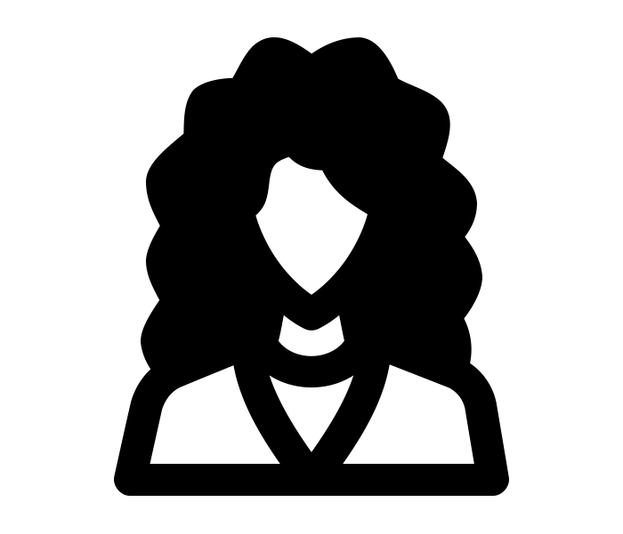
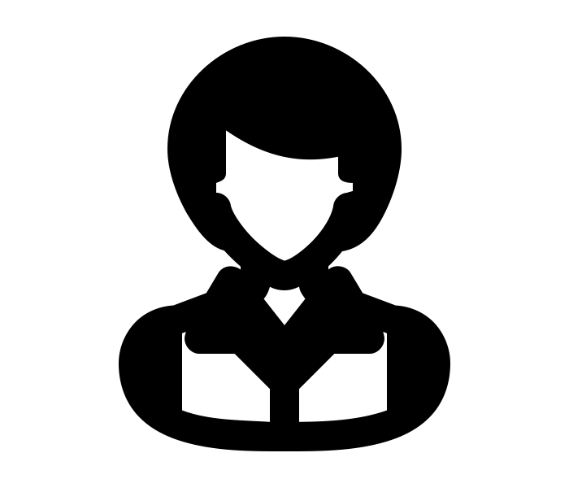

ЦИТАТИ ПРО ВЧИТЕЛІВ
“Вчитель - людина, яка може робити важкі речі легкими.”
“Вчитель повинен володіти максимальним авторитетом і мінімальної владою.”
“Гарний вчитель може навчити інших навіть тому, чого сам не вміє.”

Slide 6

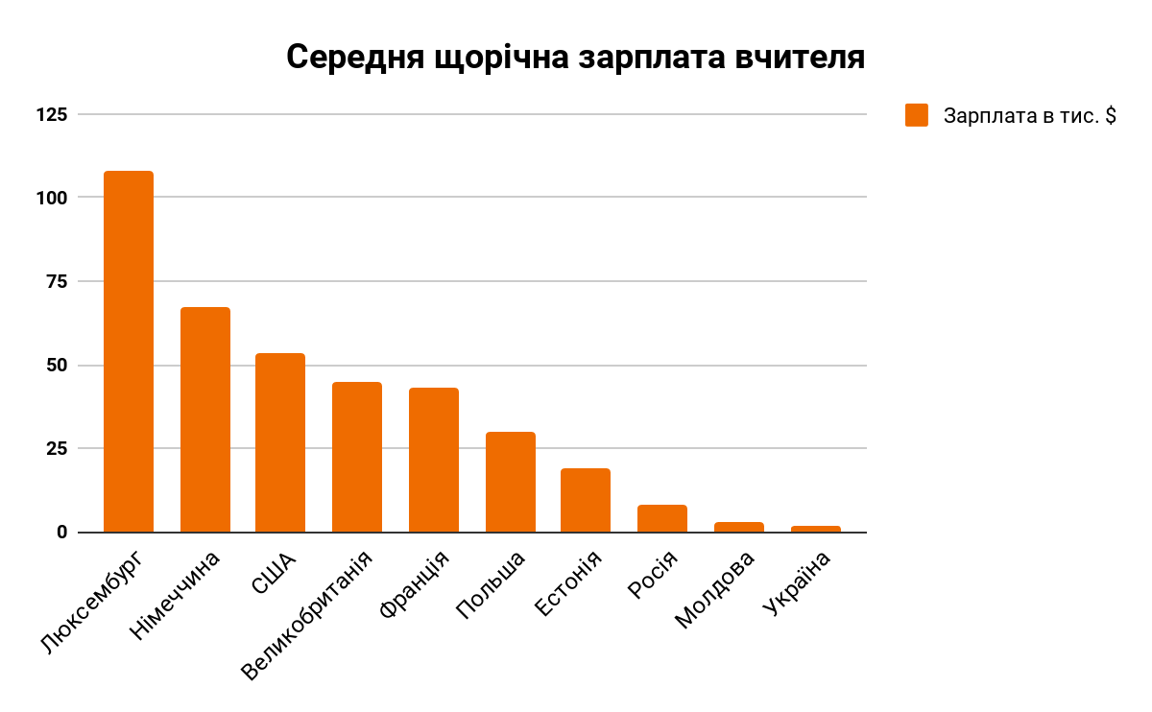
ДЕНЬ ВЧИТЕЛЯ
12.12.2019

Slide 8
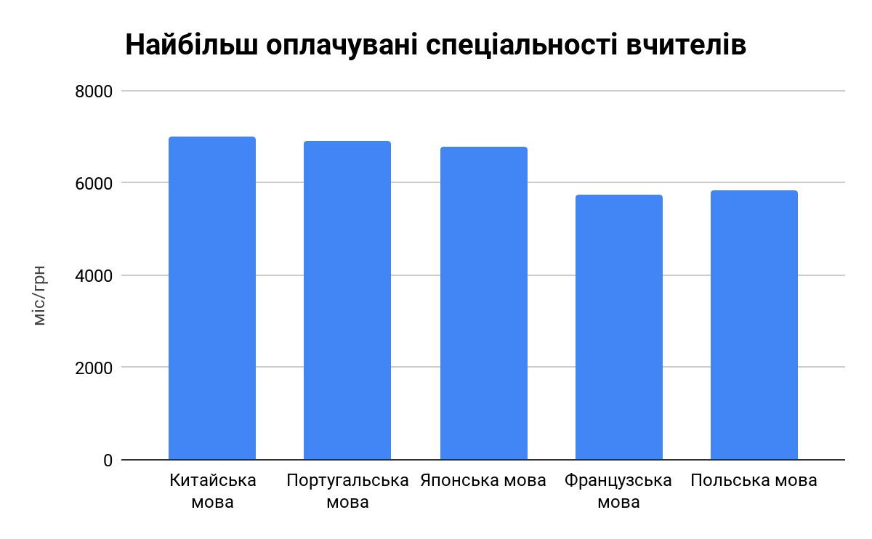

Slide 9


